Slide 1
项目管理

Slide 2
软件项目工作量估算

Slide 3




太好了，那我们开工吧！
一个月的时间造这样一栋房子？没问题
你当初计划10万元造的房屋可能最终的实际造价为50万元。

Slide 4
从造房子中学到的
除非你确切知道“它”是什么？否则无法说明它的确切花费。
盖房子时，可以盖梦想中的房子（不考虑花费），也可以按估算盖，但是功能必须具有一定的灵活性

Slide 5
不确定性问题
客户会要求X功能吗？
客户要的是X功能的便宜版本还是昂贵版本呢？同一功能的不同版本的实施难度至少有10％左右的差别。
如果实施了X功能的便宜版本，客户会不会以后又想要昂贵的版本。
X功能如何设计？同一功能的不同设计，在复杂度方面会有10％左右的差别。
X功能的质量级别是什么？依据实施过程的不同，首次提交的X功能的缺陷数量会有10％的差异。
调试和纠正X功能实施过程中的错误要花多少时间？研究发现调试和纠正同样的错误，不同程序员所花时间会有10％左右的差异。
把X功能和其它功能结合起来要花多少时间？
……

Slide 6
软件工作量估算困难的原因
估算困难是由于软件的本质带来的，特别是其复杂性和不可见性。
软件开发是人力密集型工作的，因而不能以机械的观点来看待
传统的工程项目经常会议相近的项目做参考，不同的只是客户和地点，而绝大部分软件项目是独一无二的。
新技术的不断出现和应用。
缺少项目经验数据，许多组织无法提供原有项目数据，而即使提供了这些项目数据，也未必非常有用。

Slide 7
软件估算的基础
历史数据的需要
  在参考历史数据时需要考虑不同的环境，如编程语言，软件工具，标准和人员的经验。
工作度量
  直接计算真正的成本或时间是不可能的。编写程序的时间不同的人将有显著的区别。
  通常将工作量表达为工作量，如源代码的数量（source line of code，SLOC），或者千行代码量（KLOC）
复杂性
  相同KLOC的两个程序花费的时间将会不同。因而不能简单地应用KLOC或SLOC，而要根据复杂性进行修正，但是复杂性的度量通常是主观而定的。

Slide 8
软件工作量估计技术
代码行技术
对比法
功能点分析
自顶向下：首先定义整个项目的工作量，然后分解到各个部分
自下而上：各个部分的工作量先估算出来，然后进行合成

Slide 9
自底向上方法
该方法首先将项目分成部件任务，然后估算每个任务所需的工作量。
在大型的项目中，分解任务的过程是一个叠代的过程，直到最下面的任务不可分解，产生WBS。
该方法适合于项目规划的后期。如果应用在前期，那么必须对最终的系统作出一些假设，例如对软件模块的数量和大小进行假设。
如果项目是全新的或者没有历史数据，建议用该方法

Slide 10
自顶向下方法
自顶向下的方法和参数化模型
一般采用对比方法确定总的工作量
对比是建立在一系列参数的基础上的，通过这些参数可以计算出新系统的工作量
形式：
effort=（系统规模）*（生产率）
  预测软件开发工作量的模型有两个部分，第一部分为估算软件大小，第二部分为估算工作效率

Slide 11
对比估计
对比方法又被称为基于案例的推理（Case-based reasoning）
评估者寻找已经完成的项目，这些项目与需要开发的新项目在许多特征上必须是类似的。
如何选择与待预测的项目相近的项目？
  欧几里的距离（Euclidean Distance）公式
  distance=（（目标系统参数1-原系统参数1）²+（目标系统参数2-原系统参数2）²+……）的平方根

Slide 12
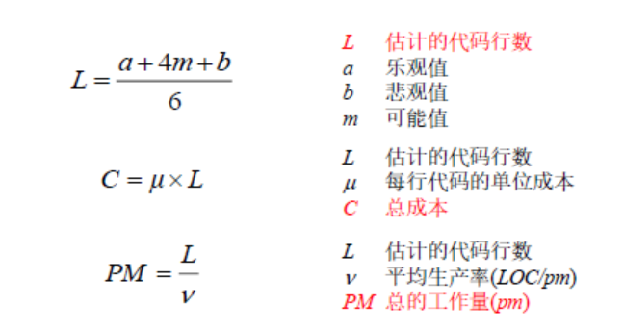
代码行估计（LOC）
从过去开发类似产品的经验和历史数据出发，估计出所开发软件的代码行数。

Slide 13
代码行估算实例
软件描述(CAD软件)
CAD图形软件可接受来自用户的二维和三维几何数据，用户通过界面与CAD软件进行交互，并控制它，该软件具有良好的人机界面设计的特征。所有的几何数据及其支持信息存放在数据库中。开发设计分析模块，以产生所需的输出，这些输出将显示在各种不同的图形化设备上。软件在设计中要考虑与外设进行交互并控制它们，包括鼠标、数字化仪、打印机等等。

Slide 14
代码行估算实例
软件子系统划分
  图形用户界面及其控制机制
  二维几何分析
  三维几何分析
  数据库管理
  图形显示
  外设控制(与打印机、数字化仪、扫描仪的接口)
  设计分析子系统

Slide 15
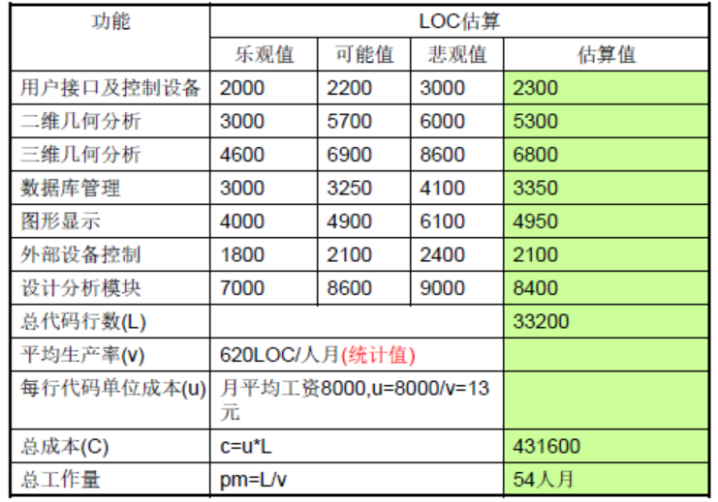
代码行估算实例

Slide 16
功能点分析（FP）
该方法是由Allan Albrecht在IBM工作时发明的自顶向下方法。
功能点的计算公式为：FP = UFP×TCF，
UFP为统计未调整的功能点计数
TCF称为技术复杂度因子，是由总影响度TDI计算出来的：TCF = 0.65 + 0.01×TDI。因此功能点的计算公式也可以表示为：
FP = UFP×（0.65 + 0.01×TDI）

Slide 17
功能点法（Function Points）的基本点是计算机信息系统包括五个主要部件或者外部用户类型，它们是：
  外部输入：应用数据
  外部输出：提供给用户的面向应用的信息
  内部逻辑文件：逻辑主文件
  外部接口文件：与其它系统交换信息
  外部查询：在线的输入以获得立即的结果

Slide 18
功能点方法计算实例
银行信息系统
该系统应能增加新客户，并能从客户文件中删除。系统支持客户的存款和提款业务。当出现透支时，系统应给出警告信息。客户可通过终端查询自己的账户余额，可以根据要求给出透支客户报告。
外部输入：增加新客户，删除客户，存款业务，取款业务，给出透支报告要求
外部输出：透支的警告信息，透支客户报告
外部查询：客户查询存款余额
内部文件：客户文件
外部接口文件：无

Slide 19
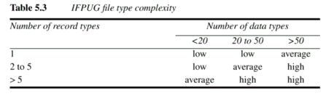
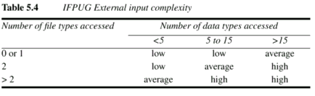
功能点方法：复杂性判定
如何判定功能的复杂性？
国际功能点用户小组（IFPUG)
  内部逻辑文件、外部接口文件
  外部输入文件

Slide 20
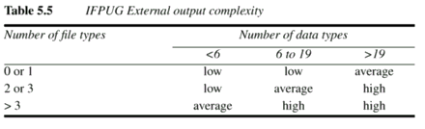
功能点方法：复杂性判定
  外部输出文件
如何确定记录个数和数据个数
  如某系统内部逻辑文件：订单文件，包含订单信息（包括订单号，供应商名称，订单日期）和订单项（包括商品号，价格和数目），则记录个数为2，数据个数为6，在表中可以确定该功能点复杂性为低。

Slide 21
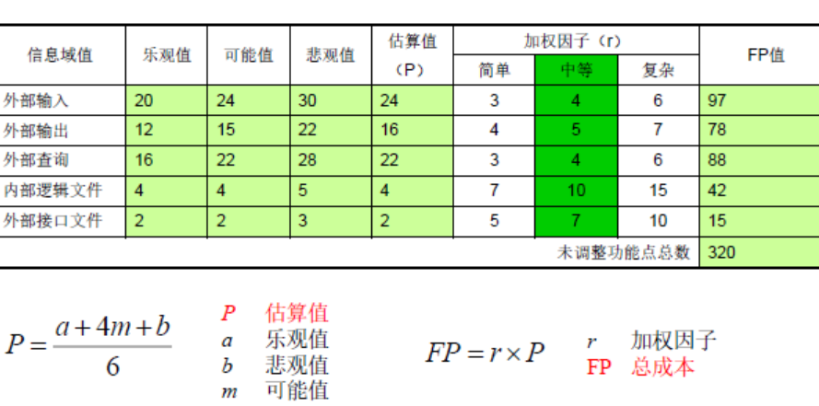
未调整功能点计数（UFP）

Slide 22
因子i
所提问题
F_{i}取值
1
备份和恢复
4
2
数据通信
2
3
分布式处理
0
4
关键性能
4
5
现有的操作环境
3
6
联机数据输入
4
7
多屏幕输入切换
5
8
信息域值复杂度
5
9
输入、输出、文件、查询复杂度
3
10
内部处理复杂度
5
11
设计成可复用的代码
4
12
设计中的转换及安装
3
13
多次安装
5
14
方便修改的应用设计
5
∑F_{i}
52
TCF=0.65+0.01*Σfi=0.65+0.01*52=1.17

Slide 23
计算调整功能点和总成本
FP估算值=UFP*TCF=320*1.17=375
根据类似项目估计平均FP生产率：6.5FP/PM
劳动力价格8000元/月
FP的成本：8000/6.5=1230元
总项目成本：1230*375=461250元
工作量估算：375/6.5=58个人月

Slide 24
功能点方法：转换为代码行
通过定义各个功能点对应各种语言的代码行数，则功能点可以转化为代码行
一些数据：
  Cobol: 91
  C: 128
  Quick Basic: 64
  Object Oriented Languages: 30
  L = 372×30 = 11160行 = 11.160KLOC

Slide 25
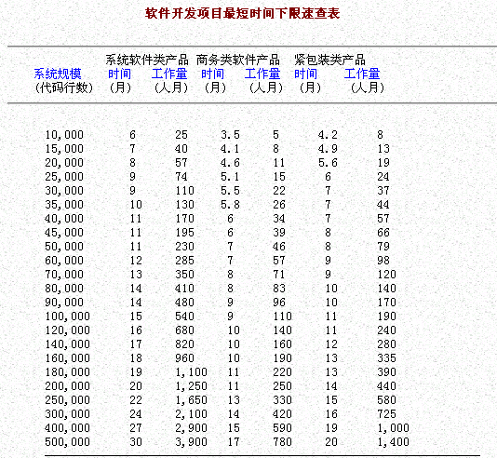

Slide 26
COCOMO: 参数化模型
COCOMO：Constructive Cost Model
Boehm在二十世纪70年代采用他的模型对63个项目进行了研究，由于其中只有7个是商务系统，因而它们不仅仅能被用于信息系统。
基本的公式为：
Effort=c×size^{k}
  其中effort采用“人月(152个工作小时）”pm来度量，size采用kdsi即千行交付源代码指令(thousands of delivered source code instructions)

Slide 27
COCOMO系数
C,k的取值根据系统的分类而定：
  根据系统的技术特性和开发环境可以分为：
  有机模式（organic mode): 相对小的团队在一个高度熟悉的内部环境中开发规模较小，接口需求较灵活的系统。
  嵌入式模式（Embedded Mode)开发的产品在高度约束的条件下进行，对系统改变的成本很高。
  半分离模式（Semi-detached Mode)两者之间
  信息系统是有机模式，而实时系统是嵌入式模式。

Slide 28
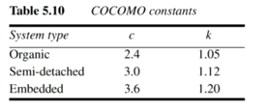
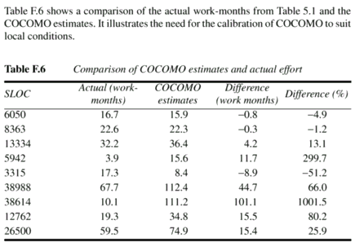
COCOMO系数
系数表：
K的值反映了项目越大，则工作量成指数增加，因为大项目需要更多的协调和安排。

Slide 29
COCOMO修正
事实上，基本COCOMO模型对工作量的衡量不稳定，Boehm本人也发现了此问题，因而提出名义成本估算的概念。
首先从基本模型得到名义成本，然后采用开发成本乘法算子（development effort multiplier,dem)进行修正，即：
  Pm=Pm_{nom}×dem

Slide 30
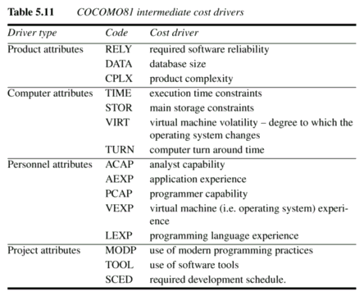

COCOMO成本因素
dem的计算

Slide 31
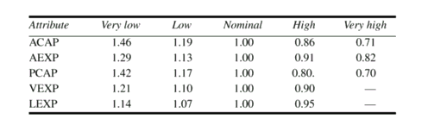
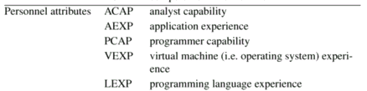
练习
在某企业中，绝大多数系统技术上，产品，计算机和项目等属性都是类似的。只有人员的属性有所差异。该企业制定了下表：
分析员非常优秀，编程人员也很优秀但是对该项目面向的领域不熟悉并准备用新的编程语言。他们对操作系统很熟悉。请计算dem。如果名义工作量是4人月，则估算的工作量是多少？

Slide 32
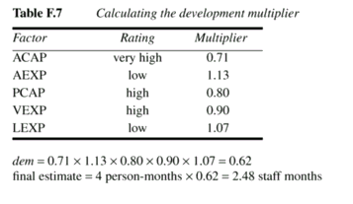
练习

Slide 33
基于过程分解的估算
将过程分解为一组较小的任务，并估算完成每个任务所需的工作量 ：
  沟通
  策划（可行性分析、计划 ）
  建模（分析、设计）
  构建（编码、测试）
  部署
将平均劳动力价格来估算每一个活动的工作量，得到成本估算

Slide 34
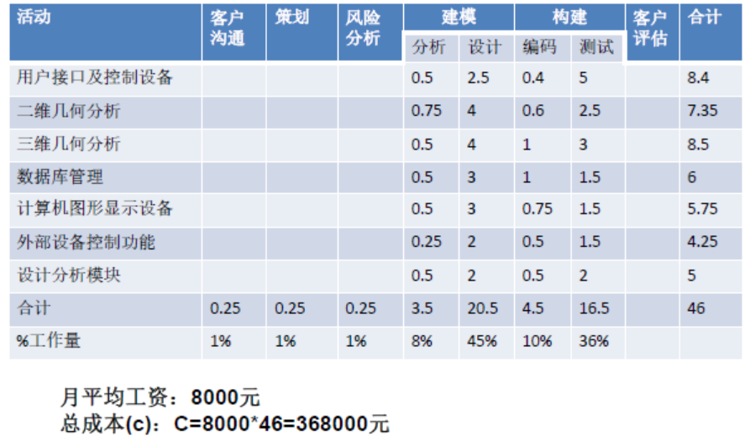
基于过程估算实例

Slide 35
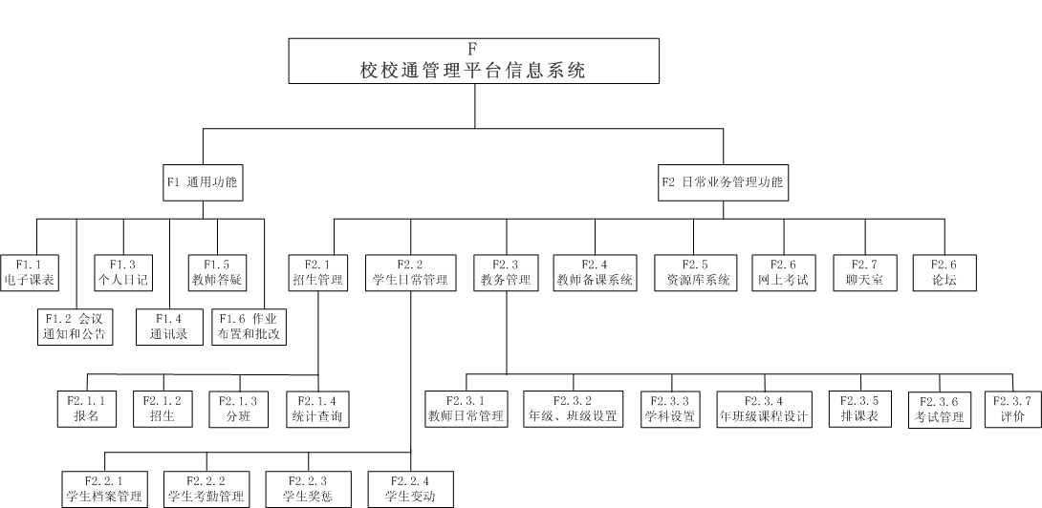
案例(校校通管理平台)

Slide 36
WBS
名 称
估 计 值(人天)
小 计(人天)
总 计(人天)
1
通用功能
31
103
1.1
电子课表
8
1.2
会议通知和公告
3
1.3
个人日记
5
1.4
通讯录
2
1.5
教师答疑
5
1.6
作业布置和批改
8
2
日常业务管理功能
2.1
招生管理
26
2.1.1
报名
3
2.1.2
招生
5
2.1.3
分班
10
2.1.4
统计查询
8
2.2
学生日常管理
10
2.2.1
学生档案管理
4
2.2.2
学生考勤管理
2
2.2.3
学生奖惩
2
2.2.4
学生变动
2
2.3
教务管理
31
2.3.1
教师日常管理
2
2.3.2
年级、班级设置
4
2.3.3
学科设置
2
2.3.4
年班级课程设计
5
2.3.5
排课表
9
2.3.6
考试管理
4
2.3.7
评价
5
2.4
教师备课系统
（外包5000元）
1
2.5
资源库系统
（外包3000）
1
2.6
网上考试
（外购3000元）
1
2.7
聊天室
(已存在)
1
2.8
论坛
(已存在)
1

Slide 37
估算步骤如下:
1 获取项目分解结果WBS
2 计算开发成本
2.1项目规模是103人天，开发人员成本参数=480元/天，
则内部的开发成本=480元/天*103天=49440元
2.2外包外购的部分软件成本5000+3000+3000=11000元
开发成本 =49440+11000=60440元
计算管理、质量成本
项目的管理和质量成本=开发成本*20%=12088元
4 直接成本=60440+12088=72528元
5 计算间接成本
间接成本包括前期合同费用、房租水电、培训、员工福利、客户服务等
间接成本=25%直接成本=18132元
6项目总估算成本=72528+18132=90660元
7重新评估项目的报价
项目的利润是30%，其中风险基金10%，利润15%，税费5%。
项目的总报价=90660*1.3=117858元

Slide 38
估算的技巧
避免无准备的估算
  不要随口说出一个估算
留出估算的时间，并做好计划
  估算本身也是一个项目
开发人员参与估算
不要忽略普通任务
使用几种不同的估算技术，并比较它们的结果
估算的群体讨论

Slide 39
进度安排
软件开发项目的进度安排有两种方式：
（1）系统最终交付日期已经确定，软件开发部门必须在规定期限内完成；
（2）系统最终交付日期只确定了大致的年限，最後交付日期由软件开发部门确定。

Slide 40
开发人数与软件生产率的关系
当几个人共同承担软件开发项目中的某一任务时，人与人之间必须通过交流来解决各自承担任务之间的接口问题，即所谓通信问题。通信需花费时间和代价，会引起软件错误的增加，降低软件生产率。

Slide 41
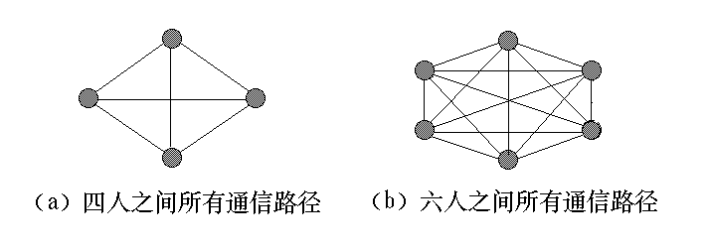
若两个人之间需要通信，则称在这两个人之间存在一条通信路径。如果一个软件开发小组有 n 个人，每两人之间都需要通信，则总的通信路径有 n(n-1)/2 (条)。

Slide 42
设一个人单独开发软件，生产率是5000行／人年。若 4 个人组成一个小组共同开发这个软件，则需要 6条通信路径。若在每条通信路径上耗费的工作量是 250 行／人年。则小组中每个人的软件生产率降低为
5000－6×250／4 ＝
= 5000－375 ＝
= 4625 行／人年。

Slide 43
从上述分析可知，一个软件任务由一个人单独开发，生产率最高；而对于一个稍大型的软件项目，一个人单独开发，时间太长。因此软件开发小组是必要的。
但是，开发小组不宜太大，成员之间避免太多的通信路径。
在开发进程中，切忌中途加人，避免太多的生产率损失。

Slide 44
任务的分解与并行性
当参加同一软件工程项目的人数不止一人的时候，开发工作就会出现并行情形。
软件开发进程中设置许多里程碑。里程碑为管理人员提供了指示项目进度的可靠依据。
软件工程项目的并行性提出了一系列的进度要求。

Slide 45
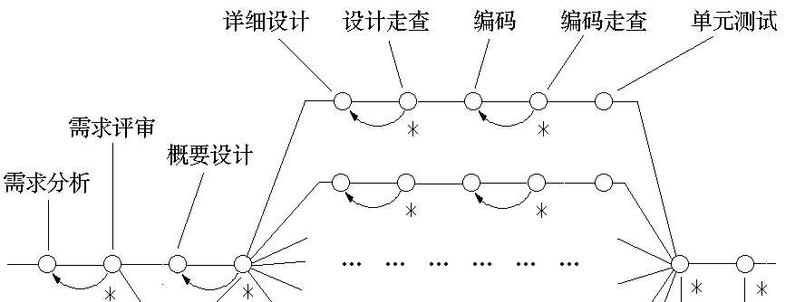
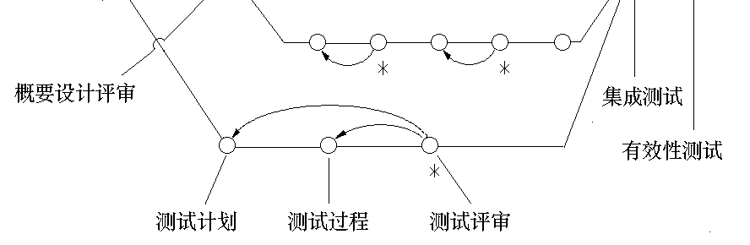

Slide 46
因为并行任务是同时发生的，所以进度计划表必须决定任务之间的从属关系，确定各个任务的先后次序和衔接，确定各个任务完成的持续时间。
项目负责人应注意构成关键路径的任务，即若要保证整个项目能按进度要求完成，就必须保证这些任务要按进度要求完成。

Slide 47
进度安排的方法
可以把用于一般开发项目的进度安排的技术和工具应用于软件项目。
为监控软件项目的进度计划和工作的实际进展情况，为表现各项任务之间进度的相互依赖关系，需要采用图示的方法。

Slide 48
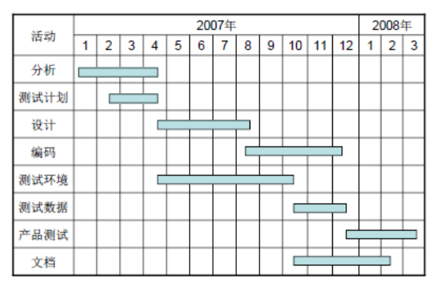
进度计划 (Software Plan)
1、Gantt Chart
优点：简单，能动态地反映开发进展。
w
t
1
2
3
4
5
6
7
8
缺点：难以反映多个任务间的逻辑关系。
A
B
C
D
当前进度

Slide 49
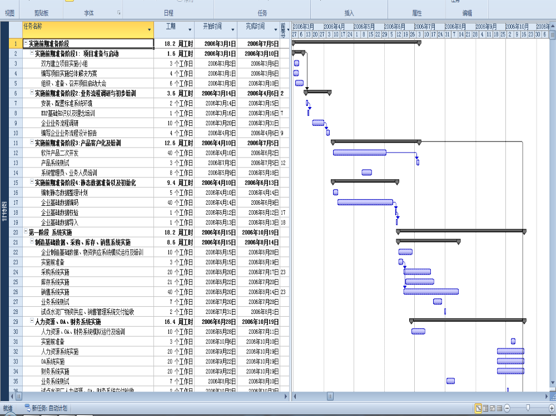

Slide 50
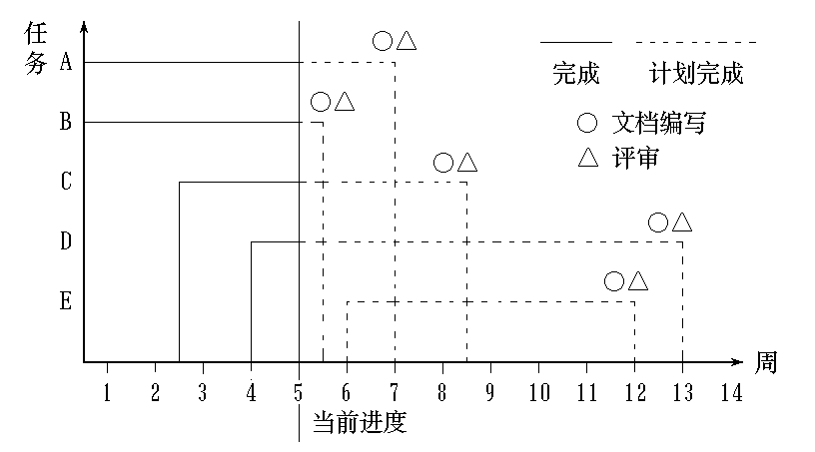

Slide 51
2、PERT (Program Evaluation & Review
Technique )和CPM (Critical Path Method)
例：开发三个模块A、B、C。
A为公用模块，B、C的测试须等A的调试完成后进行。A的编码需6天，测试8天，调试6天。B的编码需7天，测试8天，调试6天。C利用已有的模块，须先理解原模块8天，再修改8天，测试9天，调试7天。最后三模块集成测试需5天完成。
B coding
B
3
6
testing
5
B coding
A
B
B
B
debugging
debugging
debugging
testing
ABC
A
A
ABC
A
A
A
9
0
1
2
8
8
0
1
2
3
7
testing
coding
testing
testing
coding
testing
debugging
C
C
C
A
C
C
C
testing
debugging
debugging
understanding
debugging
understanding
modifying
C
C
7
4
6
5
4
testing
modifying

Slide 52
Earliest
Start Time
持续时间
Lasting Time
编号
机动时间
Slack Time
(3) 标出 LST: = 从终点(EST = LST)始，所有离开事件的 LST−LT 中最小的
Latest
Start Time
(1) 标出 Lasting Time
(4) 标出 ST: = 终点LST − 起点EST − LT
(2) 标出 EST: = 从起点始，所有进入事件的 EST+LT 中最大的
(5) 标出Critical Path: 即EST = LST的所有事件组成的路径
7
3
20
8
6
28
22
(2)
30
(15)
6
6
(2)
(2)
0
0
6
1
6
8
2
14
8
36
5
9
41
0
(0)
6
(0)
14
36
(0)
41
6
8
(0)
7
(0)
(4)
5
8
4
20
9
7
29
12
(4)
20
(0)
29

Slide 53
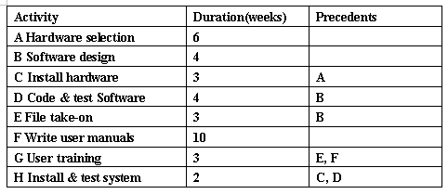
练习

Slide 54
2
6
8
C=3
A=6
1
3
4
B=4
D=4
H=2
0
6
0
4
7
9
11
13
13
E=3
F=10
5
G=3
10
10

